Slide 1

Світовий банк
Підготували
Учні 11 –м класу
Бережна Тамара та Охріменко Дмитро

Slide 2
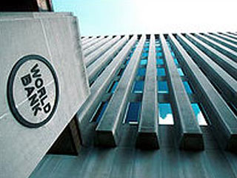

Світовий банк, заснований в 1944 році, є однією з найбільших у світі організацій, що надають допомогу з метою розвитку.

Slide 3
Члени | 187 країн членів
Заснована | 27 грудня 1945
Офіційна мова | Англійська
Штаб-квартира | Вашингтон, США
Поточний голова | Джим Йонг Кім
Веб-сайт | http://www.worldbank.org

Slide 4
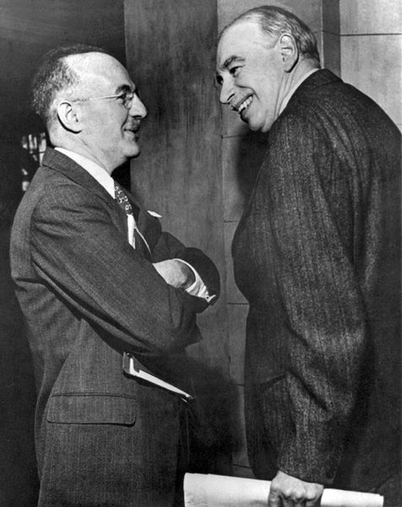
Формування Групи Світового банку було розпочато рішенням Бреттон-Вудської Конференції про заснування МБРР водночас з МВФ. Ці два інститути тісно зв’язані між собою за основними цілями, а також організаційно. Так, членом МБРР може стати тільки учасник МВФ. Структурно вони обидва входять до системи ООН.
Радянський Союз був одним з активних учасників Конференції, однак згодом відмовився від участі в діяльності Міжнародного валютного фонду і Світового банку, тому що відповідно до статуту не мав можливості впливати на прийняті рішення на відміну від Сполучених Штатів Америки.
Джон Мейнард Кейнс (праворуч), що представляв Великобританію, і Гарі Декстер Уайт (Harry Dexter White), що представляв США, на Бреттон-Вудській конференції.

Slide 5
Президенти Світового банку
Президент | Час на посаді
Юджин Мейєр (Eugene Meyer) | липень 1946 — грудень 1946
Джон Макклой (John Jay McCloy) | березень 1947 — червень 1949
Юджин Р. Блек (Eugene Robert Black) | липень 1949 — грудень 1962
Джордж Д. Вудс (George D. Woods) | січень 1963 — березень 1968
Роберт С. Макнамара (Robert S. McNamara) | квітень 1968 — червень 1981
Елден В. Клозен (Alden W. Clausen) | липень 1981 — червень 1986
Барбер В. Конэбл (Barber B. Conable) | липень 1986 — серпень 1991
Льюїс Т. Престон (Lewis T. Preston) | вересень 1991 — травень 1995
Джеймс Д. Вулфенсон (James David Wolfensohn) | червень 1995 — травень 2005
Пол Вулфовіц (Paul Wolfowitz) | червень 2005 — липень 2007
Роберт Зеллік (Robert Zoellick) | червень 2007 — липень 2012
Джим Йонг Кім (Jim Yong Kim)

Slide 6
Цілі та завдання
В даний час відповідно до Декларації тисячоліття Світовий банк зосередив свою діяльність на досягнення цілей розвитку тисячоліття У перехідний період до третього тисячоліття під егідою ООН були сформульовані вісім цілей, на досягнення яких повинні бути спрямовані зусилля міжнародних організацій. Цілі розвитку тисячоліття повинні бути досягнуті до 2015 року і включають в себе наступні:
ліквідація бідності і голоду;
забезпечення загальної початкової освіти;
заохочення рівності чоловіків і жінок та розширення прав і можливостей жінок;
скорочення дитячої смертності;
поліпшення охорони материнства;
боротьба з ВІЛ/СНІДом, малярією та іншими захворюваннями;
забезпечення сталого розвитку навколишнього середовища;
формування глобального партнерства в цілях розвитку.
Вирішуючи глобальні завдання розвитку людства, Світовий банк, використовуючи механізм надання кредитів МБРР, кредитує країни з середнім рівнем доходу по процентних ставках, відповідним рівню ринку для цих країн. Інша фінансова організація Світового банку МАР кредитує країни з низьким рівнем доходу за мінімальними відсотковими ставками або без відсотків.

Slide 7
Незважаючи на певну різницю у функціях, всі організації Світового банку тісно зв’язані, перш за все, єдністю цілей: сприяння стабільному економічному зростанню країн-членів, допомога в реконструкції господарства країн, що розвиваються, заохочення розвитку приватного сектора, заохочення іноземного інвестування.
Група єдина й організаційно: практично всі структури підпорядковані єдиному керівникові — Президенту Світового банку, мають спільну адміністративну систему. Водночас за функціями інститути Світового банку мають специфічні розбіжності.
Банк використає свої фінансові ресурси, висококваліфікований персонал і велику базу знань для надання допомоги кожної із країн, що розвиваються, у процесі забезпечення стабільного, стійкого розвитку, заснованого на принципах соціальної справедливості. Основна увага приділяється наданню допомоги найбіднішим групам населення й найбідніших країн, однак всім своїм клієнтам Банк указує на необхідність вживання наступних заходів:
інвестування в розвиток людських ресурсів, зокрема шляхом удосконалювання систем охорони здоров’я й утворення;
концентрація зусиль на соціальному розвитку, залученні широких верств населення до вирішення проблем розвитку, удосконалюванні методів керування й нарощуванні інституціонального потенціалу як основних факторах зниження рівня бідності;
зміцнення здатності урядів надавати якісні послуги, забезпечення ефективності й прозорості їхньої діяльності;
охорона навколишнього середовища;
підтримка й стимулювання розвитку приватного підприємництва;
підтримка реформ, спрямованих на макроекономічну стабілізацію, що забезпечує умови для інвестицій і довгострокового планування.

Slide 8

Видаючи кредити, проводячи консультації з питань економічної політики й надаючи технічну допомогу, Світовий банк сприяє реалізації в країнах широкого кола програм, метою яких є скорочення бідності й підвищення рівня життя населення в країнах, що розвиваються. Завданням глобальної боротьби з бідністю є надання людям в усьому світі шансу поліпшити своє життя й життя своїх дітей. За період життя останнього покоління для скорочення рівня бідності й підвищення рівня життя людей було зроблено більше, ніж за який-небудь інший період в історії. У країнах, що розвиваються:
середня тривалість життя збільшилася з 55 до 65 років;
число грамотних серед дорослого населення подвоїлося;
загальна кількість дітей, що навчаються в початковій школі, зросла з 411 до 681 мільйона;
дитяча смертність знизилася на 50 відсотків.

Slide 9

Незважаючи на досягнуті успіхи, дуже багато чого ще має бути зробити для рішення завдань розвитку. З 4,7 мільярди людей, що живуть в 100 країнах, що є клієнтами Світового банку: 3 мільярди живуть менш ніж на 2 долари США в день, а 1,2 мільярди — менш ніж на 1 долар у день; майже 3 мільйони дітей у країнах, що розвиваються, щорічно вмирають від хвороб, які можна попередити за допомогою вакцинації; 113 мільйонів дітей не відвідують школу; 1,5 мільярда людей не мають доступу до чистої питної води.

Slide 10


Співробітництво Світового банку і України
До Світового Банку Україна вступила в 1992 році (водночас із вступом до МВФ); вона є членом всіх його структур — МБРР, МФК, МАР і БАГІ. Серед міжнародних кредитно-фінансових організацій Міжнародний банк реконструкції та розвитку є другим, після МВФ, кредитором України; його частка становить 32,8 % всіх позичок. При цьому спостерігається тенденція зростання частки кредитів МБРР за рахунок зменшення частки МВФ.Зі цільовим призначенням кредити МБРР поділяються на 4 групи: інституційні; реабілітаційні; на розвиток певної галузі економіки; на структурну перебудову галузей економіки.Інституційні кредити спрямовані на реформи та розвиток державного управляння фінансами, економікою. Реабілітаційна позика має інвестиційний характер. Кошти, що надходять від Світового Банку, на відміну від коштів МВФ, використовуються більш різноманітно. Вони спрямовані не тільки на погашення дефіциту бюджету й платіжного балансу, але й на реалізацію довгострокових інвестиційних проектів, підтримку українських підприємств, страхування імпорту.Позики Світового Банку для України вигідніші, ніж позики з інших джерел, оскільки умови надання ним кредиту сприятливіші. За класифікацією СБ Україна належить до III категорії країн (рівень доходів нижче середнього), тому термін погашення кредитів продовжується до 20 років з пільговим періодом 5 років. Відсотки за кредит сплачуються за плаваючою ставкою і становлять близько 6,5 % річних.

Slide 11
За рахунок Світового Банку в Україні реалізується 16 проектів на загальну суму 2895 млн доларів та 15 млн євро. Розподіл фінансування по окремих проектах таких:
реабілітаційна позика (500 млн дол.);
інституційна позика (27 млн дол.);
проект реабілітації гідроенергетики (114 млн дол.);
проект із розробки насінництва (32 млн дол.);
експериментальний проект у вугільній галузі (16 млн дол.);
проект розвитку підприємств (310 млн дол.);
проект структурної перебудови вугільної галузі (300 млн дол.);
проект «Морський старт» (100 млн дол.);
проект структурної перебудови сільського господарства (300 млн дол.);
проект розвитку підприємств, II етап (300 млн дол.);
проект розвитку експорту (60 млн дол. та 15 млн марок);
проект розвитку ринку електроенергії (317 млн дол.);
проект підтримки соціального захисту (2,6 млн дол);
проект структурної перебудови фінансового сектора (300 млн дол);
проект реабілітації та розширення теплопостачання м. Києва (200 млн дол.);
розвиток системи казначейства (16, 4 млн дол.).
Проект реабілітаційної позики вже реалізовано. Вона була спрямована на фінансування дефіциту, дозволила здійснити заходи по макроекономічній стабілізації, створенню конкурентного середовища на ринку товарів та послуг.
Позики Світового Банку надаються у кілька траншів; кожний наступний надається при виконанні певних умов. Представником позичальника виступає Міністерство фінансів України.

Slide 12
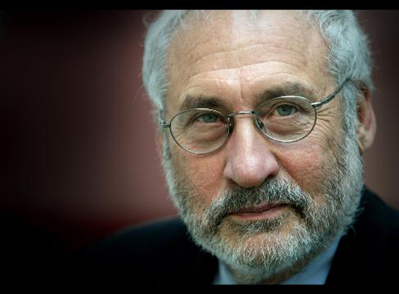
Критика
Діяльність Світового банку протягом тривалого часу критикується різними неурядовими організаціями, науковцями, серед яких чільне місце займає нобелівський лауреат з економіки і колишній головний економіст Світового банку Джозеф Стігліц.Зокрема Дж. Стігліц назвав, помилковою економічну політику розроблену МВФ, Світовим банком та економістами в американському уряді. На його думку, якщо б цієї політики слідували самі США, значного економічного зростання не відбулося б. Він також вказав на те, що Росія слідувала рекомендаціям і зазнала падіння реальних доходів населення, а Китай не прийняв їх і переживає економічний підйом.
Джозеф Стігліц

Slide 13

Дослідницький інститут The Heritage Foundation проаналізував, який вплив справили на найбідніші країни кредити Світового Банку. За період з 1980 по 2003 рік його кредити та гранти отримали 105 «бідних» держав. В результаті, в 39-ти країнах валовий внутрішній продукт зменшився, в 17-ти — зростання ВВП було мінімальним (від нуля до 1 %), в 33-х — помірним (1 — 4 %). Лише 12 одержувачів допомоги змогли істотно збільшити темпи економічного розвитку. Ще гнітючіша ситуація склалася в Африці. Тут гроші Світового Банку отримали 48 держав, лише три з них успішно розвивалися, в 23-х був відзначений економічний спад.

Slide 14
